Slide 1
Исследовательская работа «Солнечный цветок.Подсолнух»
Выполнил работу: Михаил Пыжьянов
ученик 3г класса МБОУ СОШ с.Красная Горка
Руководитель: Даутова Зульфия Фаритовна

Slide 2
Цель работы: узнать интересные факты о подсолнухе
Задачи:
-изучить историю происхождения и определить, почему так назвали это растение;
-познакомиться с особенностями и строением;
-узнать, почему подсолнух смотрит на солнце
-вырастить в домашних условиях и сделать вывод;
-узнать,чем полезен подсолнух;

Slide 3
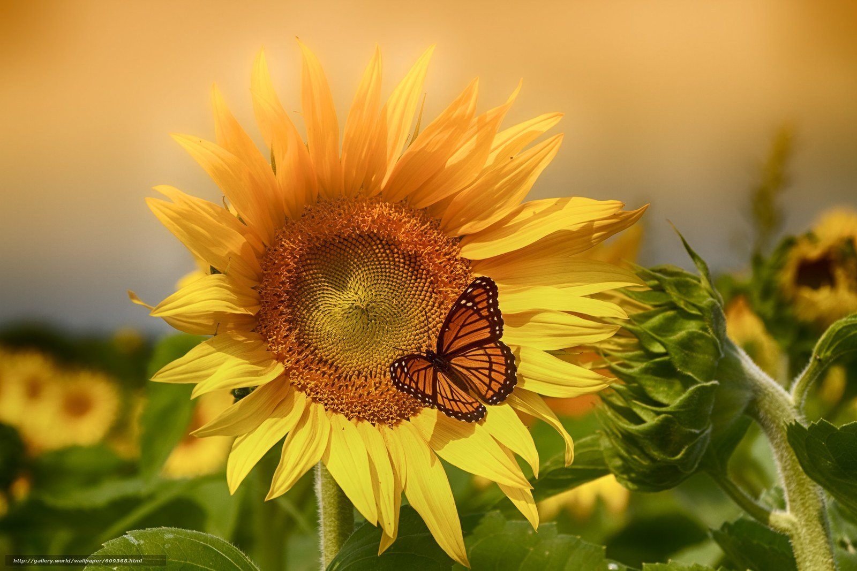
Гипотеза: предположим, что подсолнухом назвали, потому что он любит солнечный цвет ,растёт только под солнцем, приносит большую пользу человеку.
Объект изучения: подсолнечник
Методы:
-Изучение литературы
-Наблюдение
-Опытно-исследовательский

Slide 4
Практическая значимость проекта: почему я для своей работы выбрал подсолнух?

Slide 5
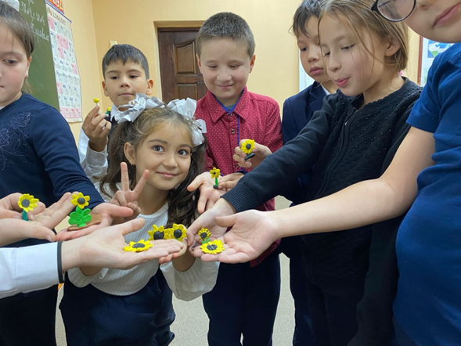
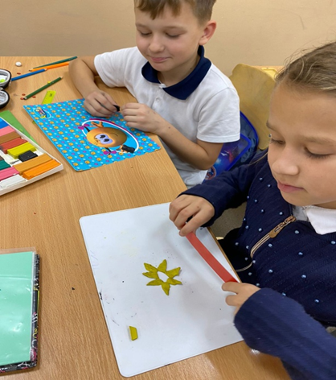
Актуальность проекта.

Slide 6
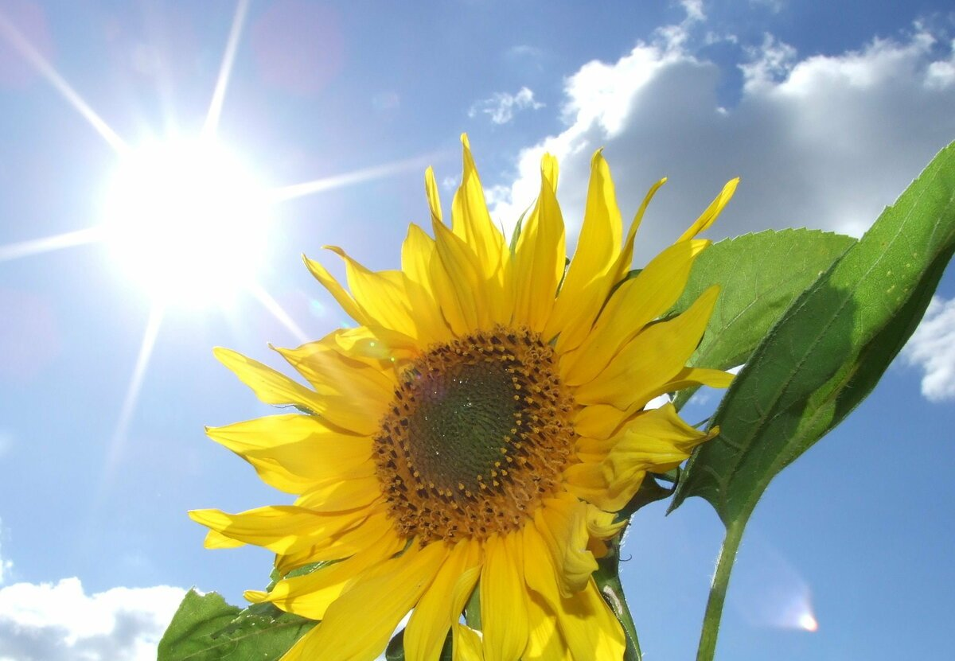
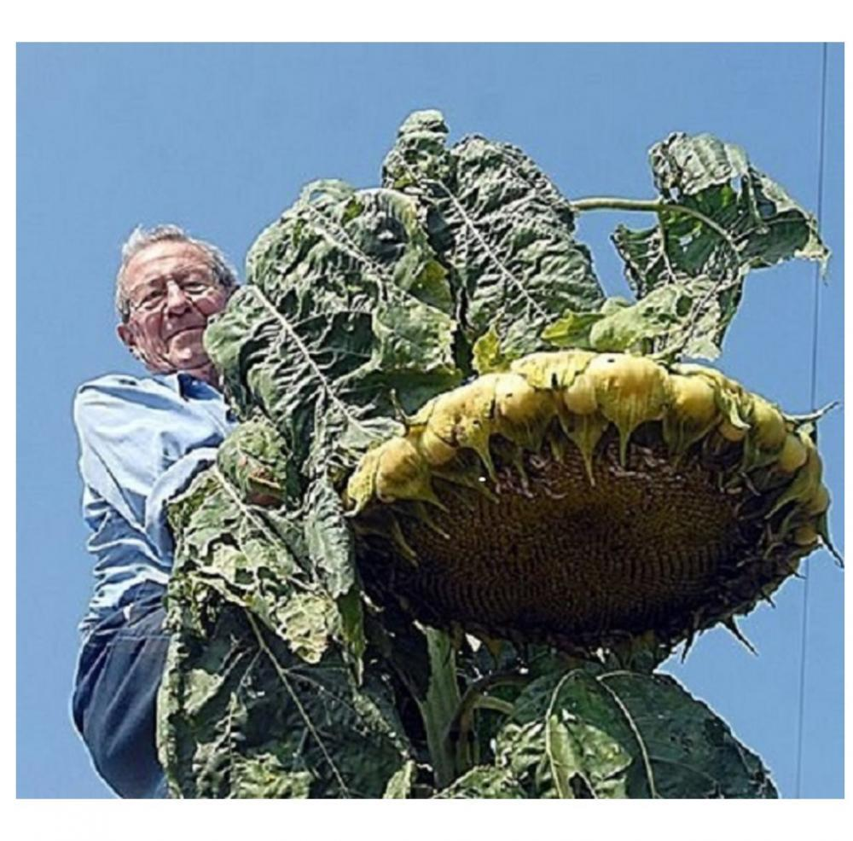
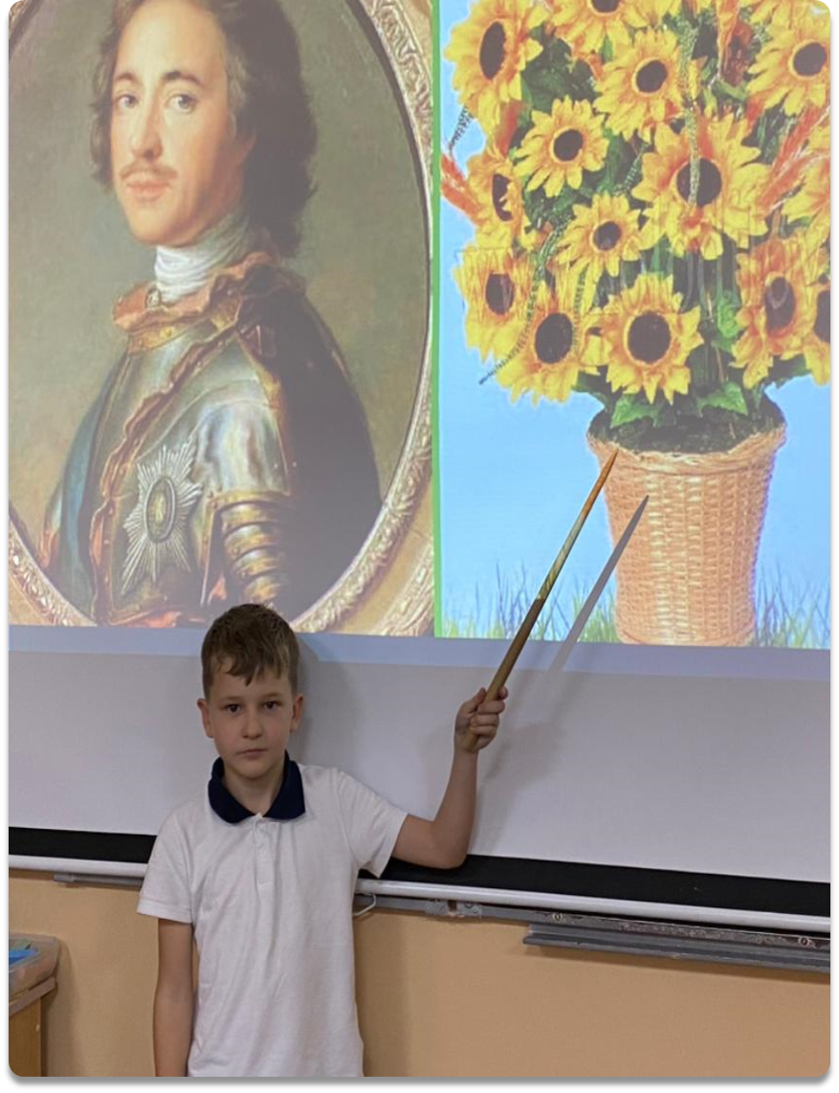
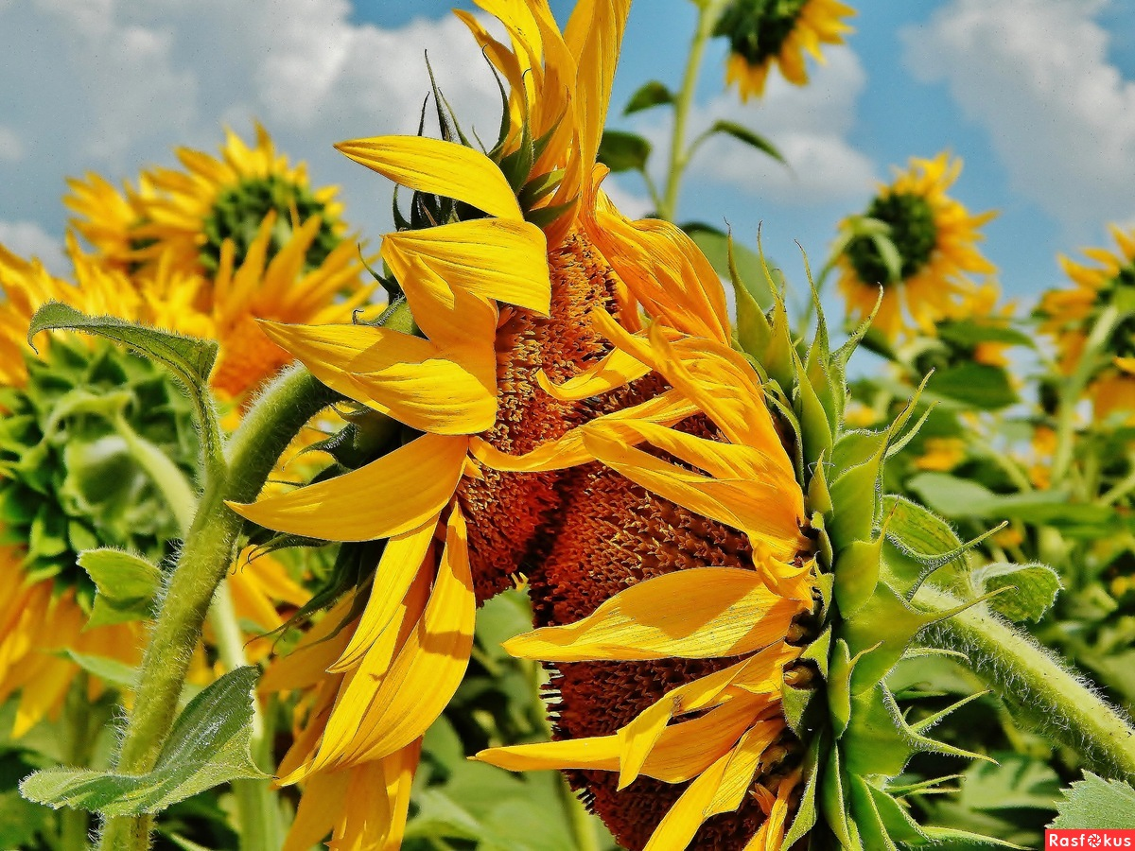
«Подсолнух» происходит от греческих слов «гелиос» – солнце и «антос» – цветок.
Легенда о подсолнухе
Рекорд Гиннеса: самый большой цветок в мире -82см зафиксирован в Канаде, самый высокий-7м в Нидерландах.
В Россию подсолнух завёз из Голландии Пётр1.сначала использовали как декоративное растение,оказалось оно может прекрасно жить и радовать нас на наших землях.

Slide 7
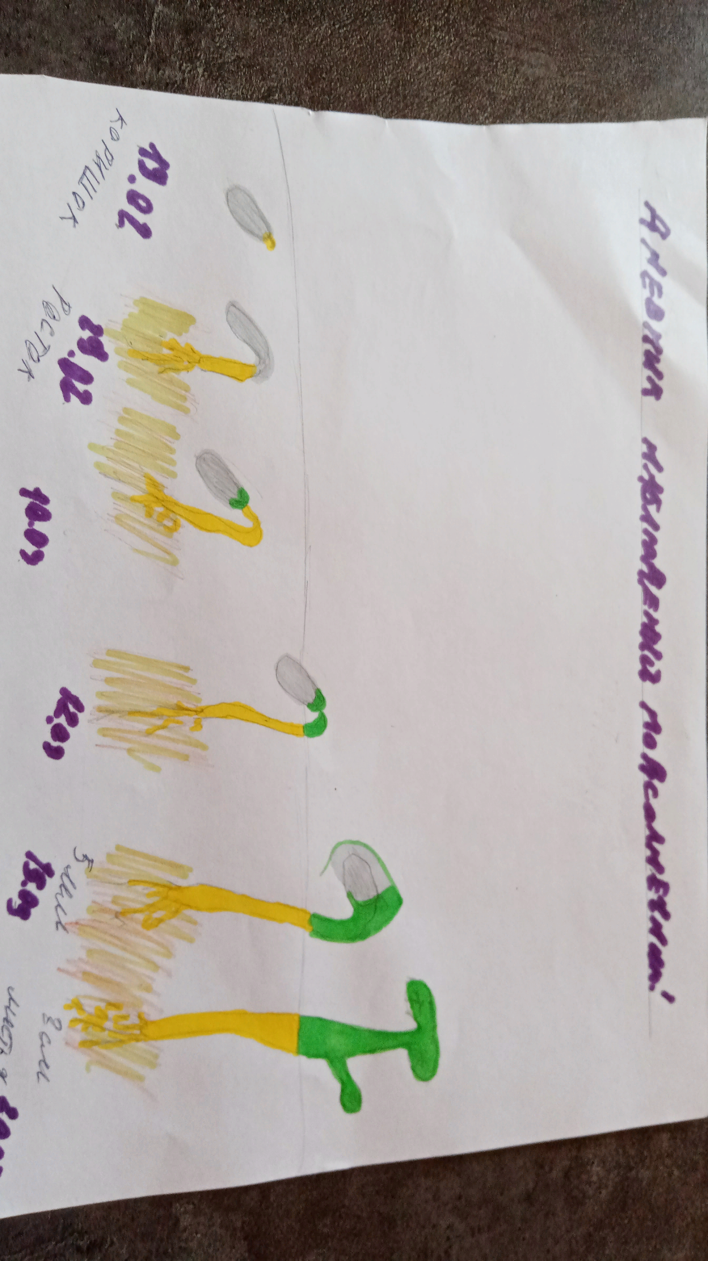
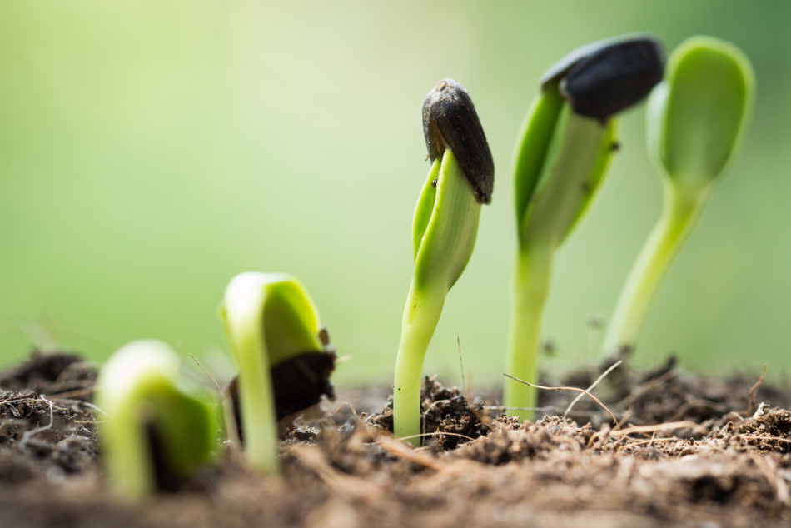
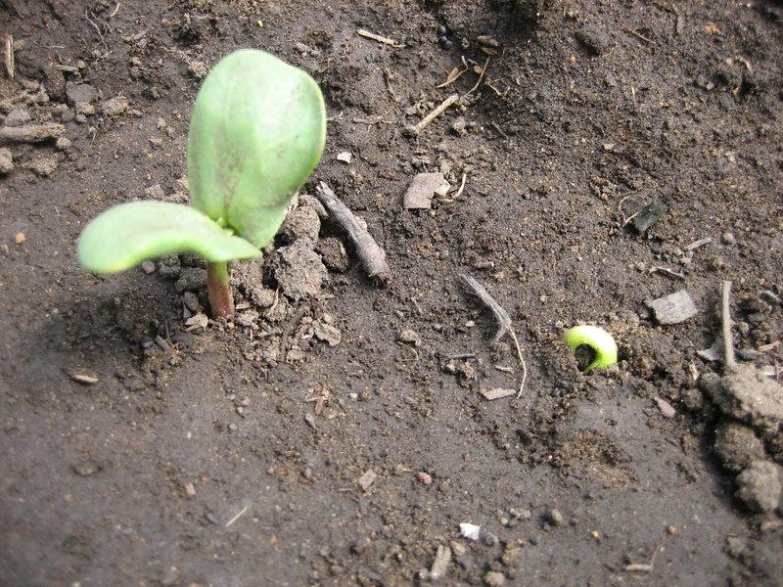
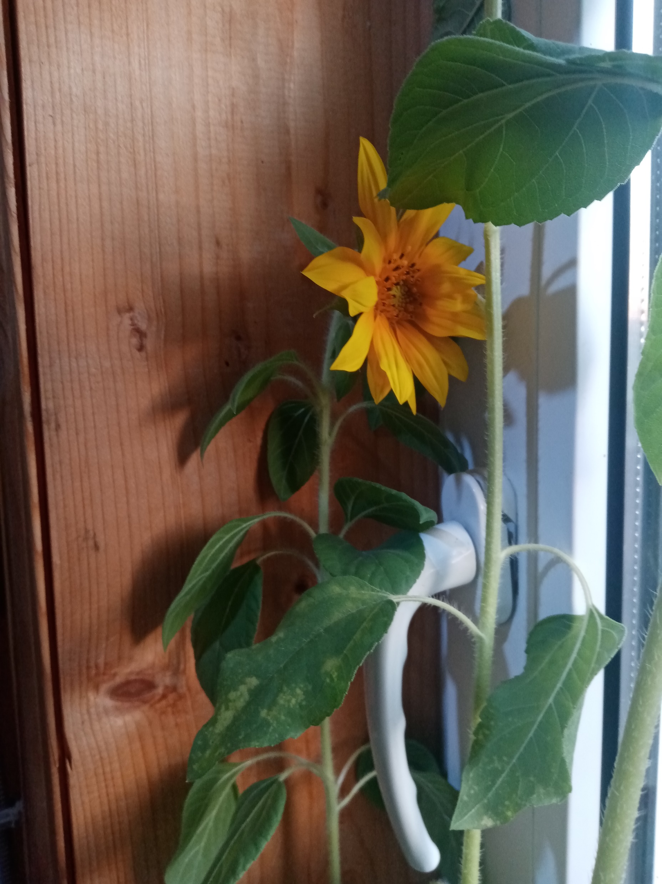
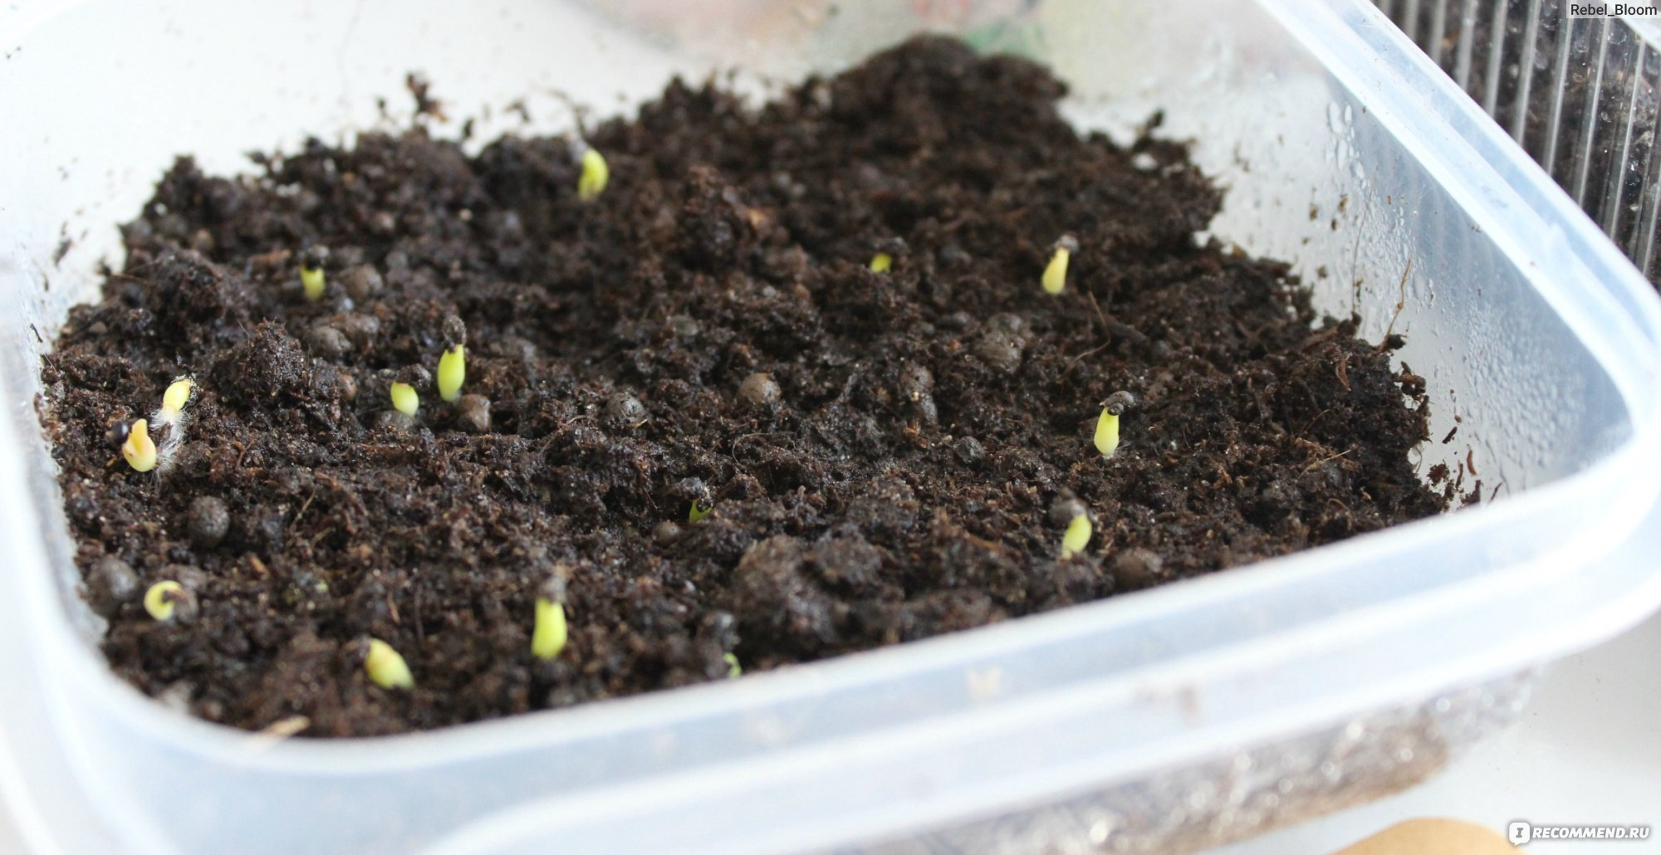
Строение подсолнуха: - корень - стебель - листья - большущий красивый цветок

Slide 8
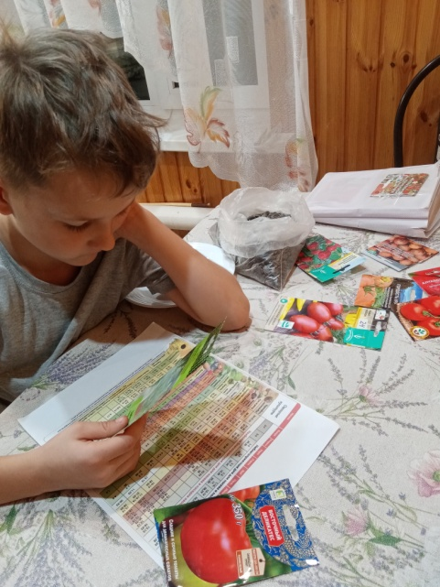
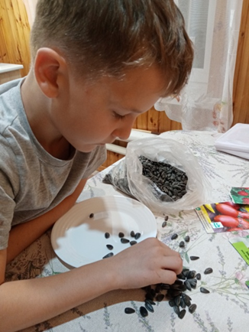
Как из семени вырастить подсолнух?
Гипотеза: мы предположили,если посадить подсолнух в феврале, то в июле он созреет. Решили проверить это.

Slide 9
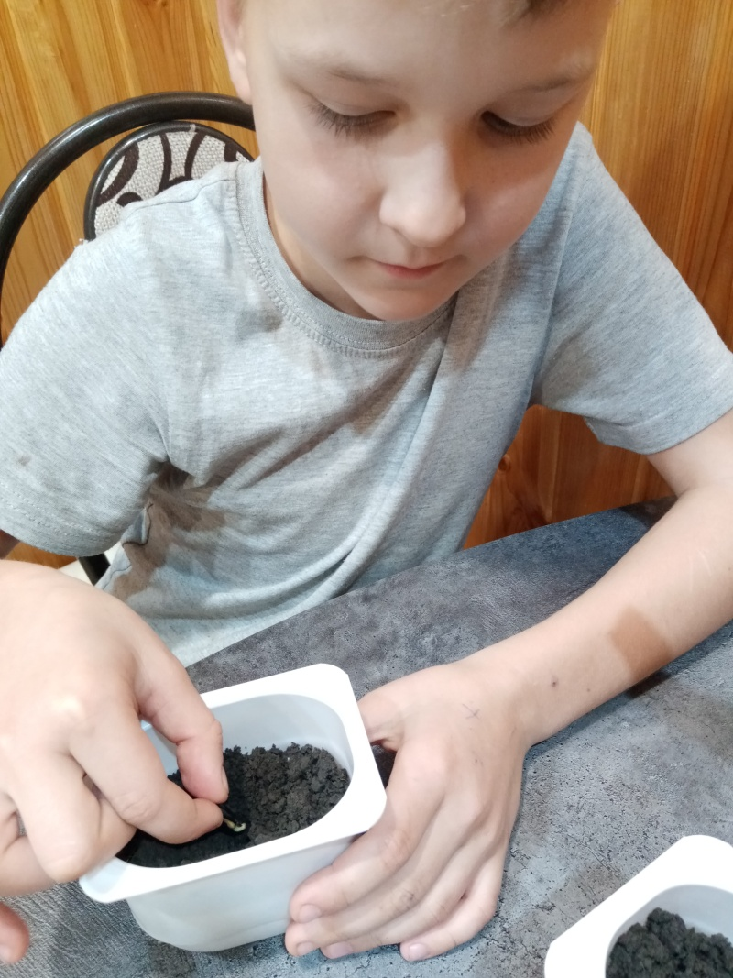
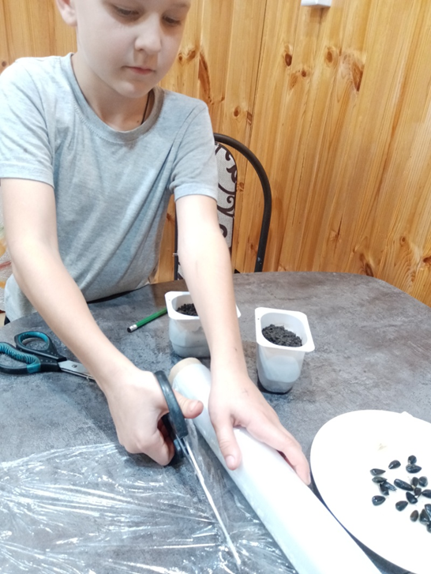
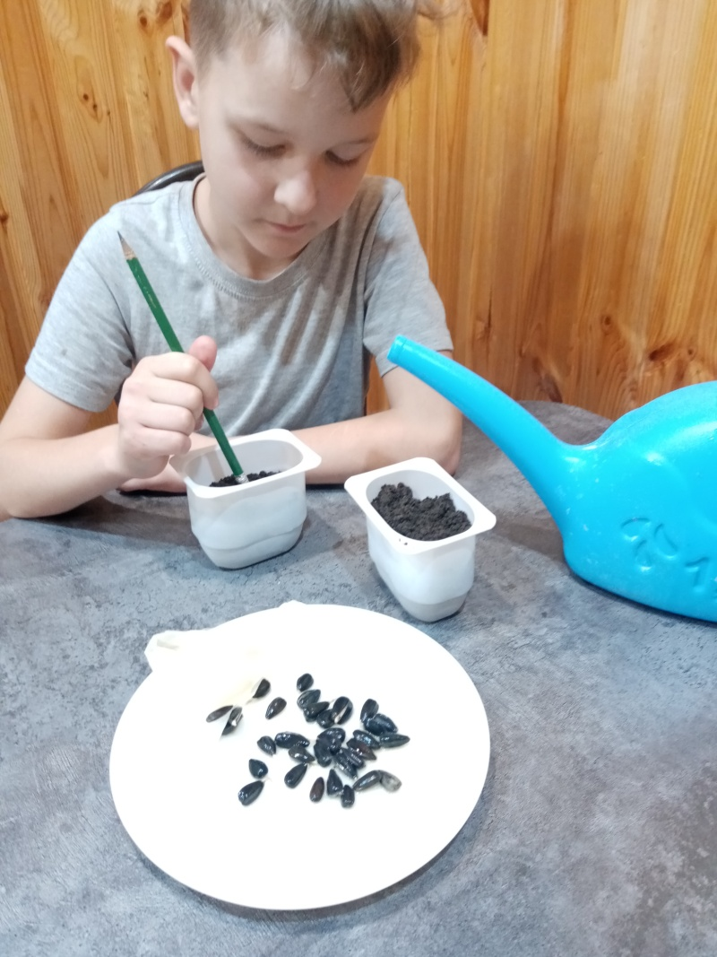
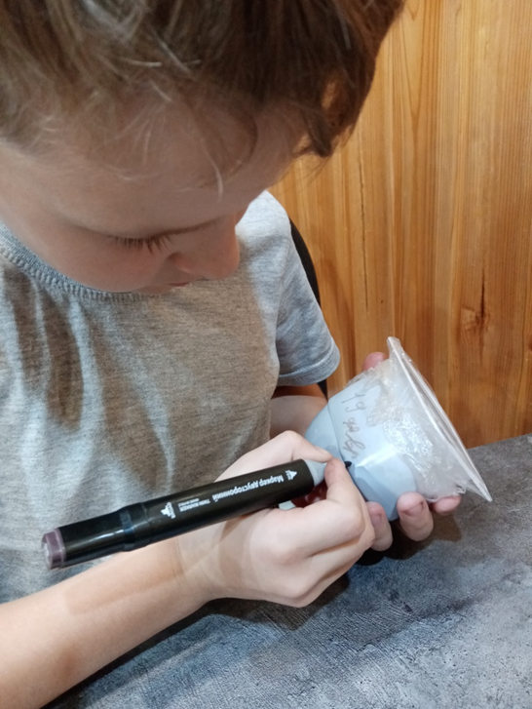
Практическая часть

Slide 10
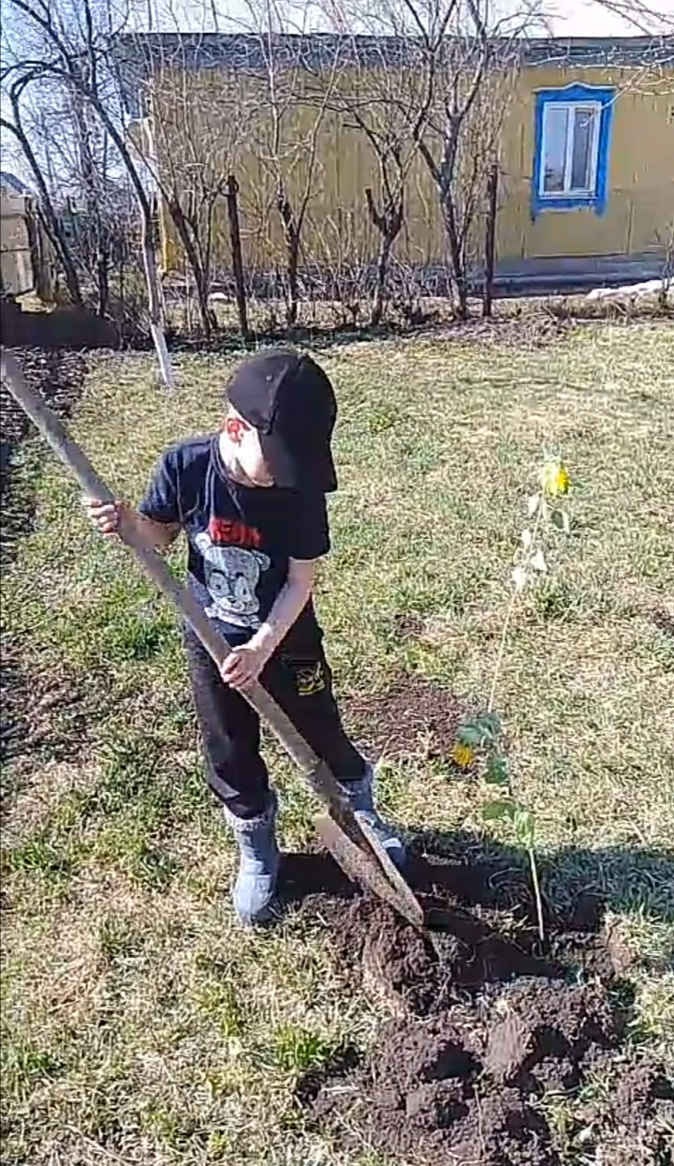
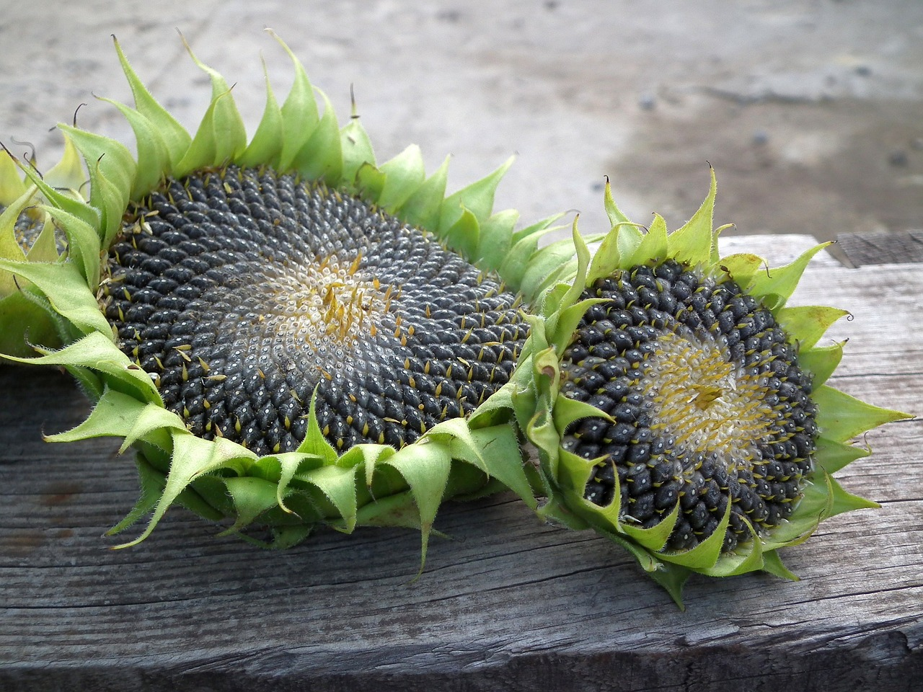
Высадка подсолнуха в огород

Slide 11
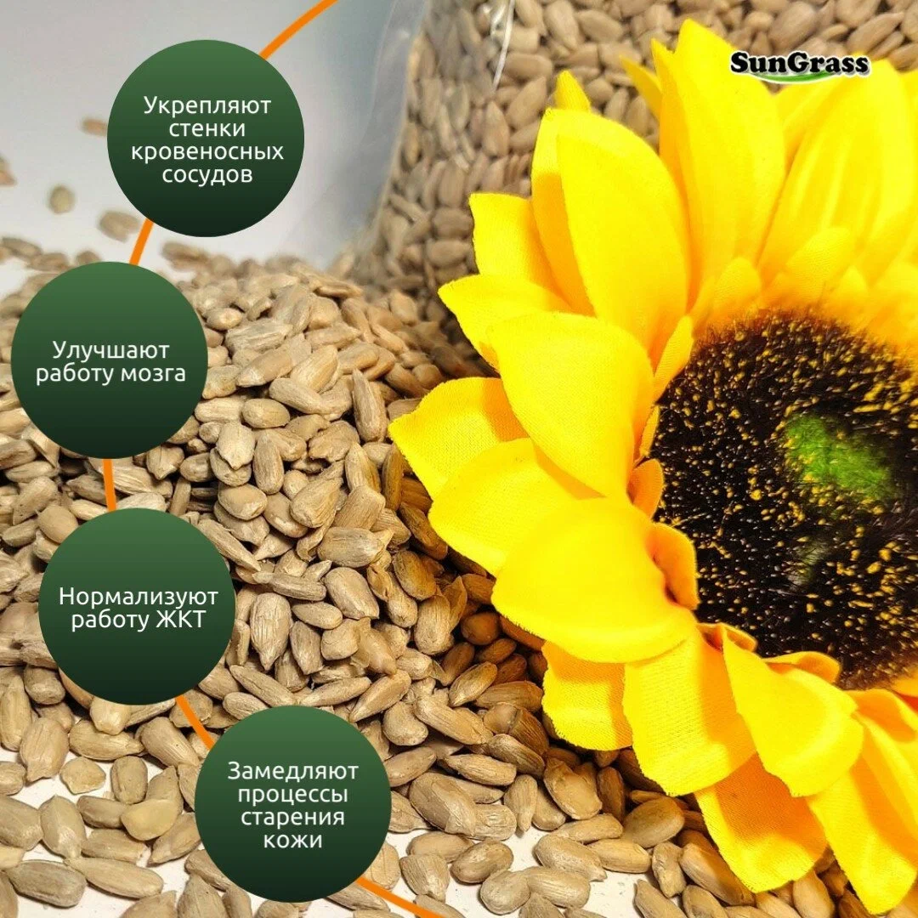
Польза семечек подсолнуха

Slide 14
А вы знали это?

Slide 15
Заключение
Таким образом, в ходе исследования, я узнал о подсолнухе много интересного и полезного. Подсолнечник необычайно многообразен. Золотые головки на длинном стебле, будто локаторы, ищут Солнце, всё время тянутся к нему, за это и получил подсолнух своё название.
В заключении могу сказать, что гипотеза исследования подтвердилась. Подсолнечник легко вырастить на садовом участке, он любит солнце и похож на него. А также подсолнух приносит большую пользу человеку. Теперь я понимаю, почему так много полей, в нашем родном Башкортостане, засажены этим растением.
В дальнейшем у меня возникло желание изучить все процессы изготовления масла и попробовать самому получить растительное масло из подсолнечника.

Slide 16
У меня всё!

